Slide 1



Първи стъпки в програмирането
Да напишем първата си програма с JavaScript и Visual Studio Code
СофтУни
Преподавателски екип
Софтуерен университет
https://softuni.bg

Slide 2
Съдържание
Какво означава да програмираме?
Първа програма с JavaScript и Visual Studio Code
Да направим конзолна програма
Създаване на конзолна JavaScript програма
Стартиране на програмата
Тестване в judge системата

Slide 3

Какво означава "да програмираме"?

Slide 4


Какво означава "програмиране"?
Да даваме команди на компютъра – да "комуникираме"
Командите се подреждат една след друга
В поредица, те образуват "компютърна програма"

Slide 5

Как комуникираме?

Slide 6
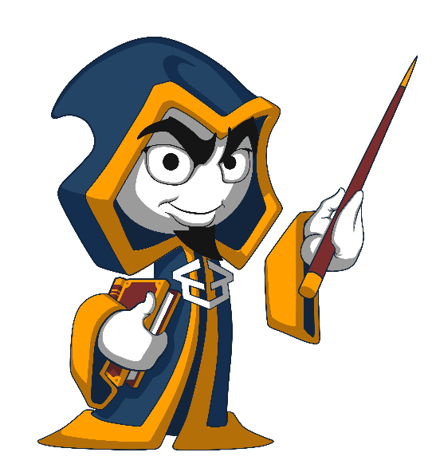
Начин на комуникация
Добрый день!
Dobrý deň!
Добър ден!
Dobrý den!
руски
словашки
български
чешки

Slide 7


Начин на комуникация (2)
console.log("Hello");
System.out.println("Hello");

Slide 8


Начин на комуникация (3)
Console.WriteLine("Hello");
print("Hello")

Slide 9
Езици за програмиране
Програмите се пишат на език за програмиране
Например JavaScript, C#, Java, Python, PHP, C, C++, …
Използва се среда за програмиране (например IntelliJ IDEA)

Slide 10
Компютърни програми
Програма == последователност от команди
Съдържа пресмятания, проверки, повторения, …
Програмите се пишат в текстов формат
Текстът на програмата се нарича сорс код
Сорс кодът се компилира до изпълним файл
Например Main.java се компилира до Main.class

Slide 11
Демонстрация на живо
Да направим конзолна програма

Slide 12
Среда за разработка
За да програмирате, ви трябва среда за разработка
Editor или Integrated Development Environment (IDE)
за JavaScript →
Visual Studio Code (безплатен Editor)
WebStorm (IDE)
За C# → Visual Studio / MonoDevelop
за Java → IntelliJ IDEA

Slide 13

Среда за разработка
Инсталирайте си Visual Studio Code за JavaScript
https://code.visualstudio.com/Download
Може да прегледате документа за инсталация на Visual Studio Code в ресурсите

Slide 14
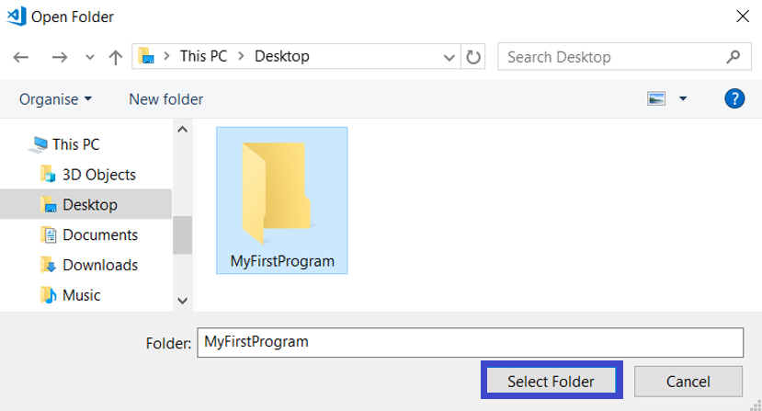
Създаване на конзолна програма
Създайте и изберете временната папка, в която ще създадем нашата първа програма

Slide 15
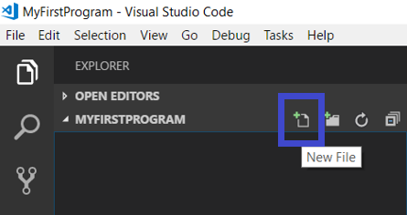
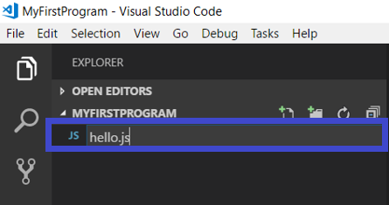
Създаване на конзолна програма
Добавете файла, в който ще пишем кода за нашата програма

Slide 16
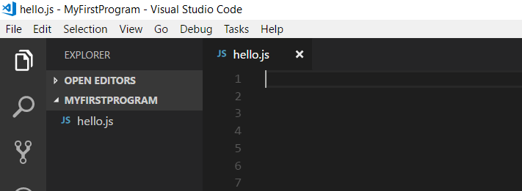
Писане на програмен код
Сорс кодът на програмата ще напишем в празния файл "hello.js", който вече създадохме

Slide 17
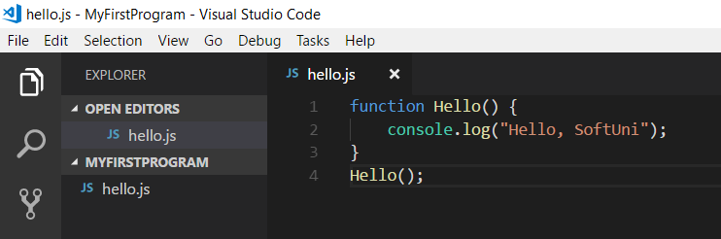
Писане на програмен код (2)
Напишете следния код:
function hello() { console.log("Hello, SoftUni");
}
hello();

Slide 18
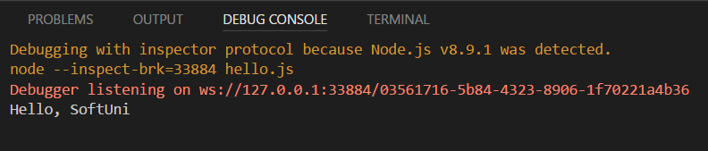
Стартиране на програмата
За стартиране на програмата натиснете [Ctrl + F5] или изберете [Debug] → [Start Without Debugging]
Ако няма грешки, програмата ще се изпълни
Резултатът ще се изпише на конзолата:

Slide 19
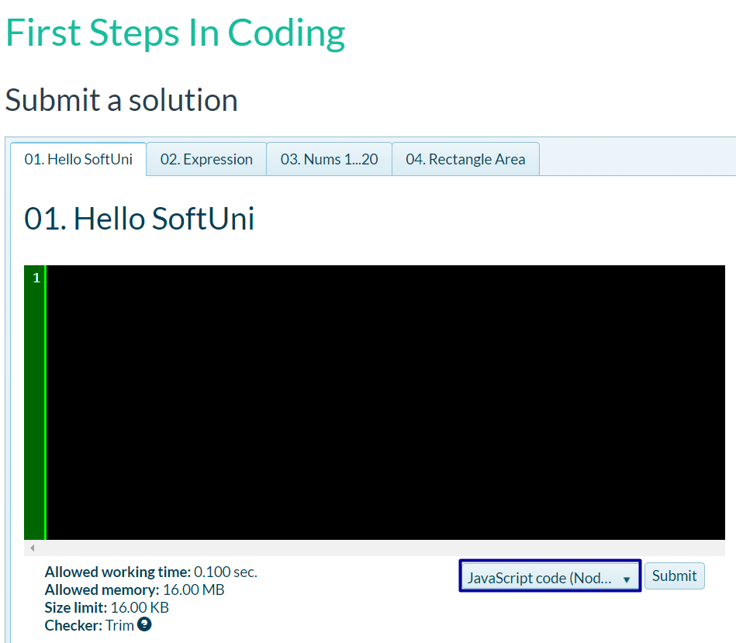
Тестване на програмата в Judge
Тествайте кода си в онлайн judge системата:
https://judge.softuni.bg/Contests/Practice/Index/2230#0

Slide 20
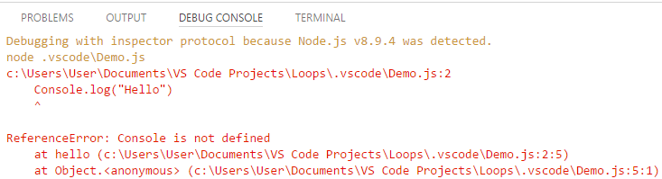


Типични грешки в JavaScript програмите
Бъркане на малки и главни букви:
Липсваща кавичка " или липсваща скоба ( или )

Slide 21
Решаване на задачи в клас (лаб)
Конзолни програми с JavaScript

Slide 22



Числата от 1 до 10
Напишете програма, която принтира числата от 1 до 10, всяко на нов ред
Решение:
function numsFrom1to10() {
console.log(1);
console.log(2);
console.log(3);
…
console.log(10);
}
numsFrom1to10();
Тестване на решението: https://judge.softuni.bg/Contests/Practice/Index/2230#2

Slide 23
Лице на правоъгълник
Напишете програма, която прочита 2 числа а и b и изчислява лицето на правоъгълник със страни а и b:
Примерен вход и изход:
2
7
14
a
area = a * b
b
Тестване на решението: https://judge.softuni.bg/Contests/Practice/Index/2230#3

Slide 24

Лице на правоъгълник – решение
function rectangleArea() {
let a = 2;
let b = 7;
let area = a * b;
console.log(area);
}
rectangleArea();
a
area = a * b
b
Тестване на решението: https://judge.softuni.bg/Contests/Practice/Index/2230#3

Slide 25
Какво научихме днес?
Програмиране означава да пишем команди за компютъра
Компютърната програма е поредица команди
Използва се език за програмиране (например JavaScript) + среда за разработка (например Visual Studio Code)
На JavaScript командите се пишат във функции
Печатаме с командата console.log(…), стартираме с [Ctrl + F5]
function hello() {
console.log("Hello");
}

Slide 26
Въпроси?
Notes:
26

Slide 27












SoftUni Diamond Partners

Slide 28




SoftUni Organizational Partners

Slide 29

Лиценз
Този курс (презентации, примери, демонстрационен код, упражнения, домашни, видео и други активи) представлява защитено авторско съдържание
Нерегламентирано копиране, разпространение или използване е незаконно
© СофтУни – https://softuni.org
© Софтуерен университет – https://softuni.bg
Notes:
29

Slide 30
Обучения в Софтуерен университет (СофтУни)
Софтуерен университет – качествено образование, професия и работа за софтуерни инженери
softuni.bg
Фондация "Софтуерен университет"
softuni.foundation
Софтуерен университет @ Facebook
facebook.com/SoftwareUniversity
Дискусионни форуми на СофтУни
forum.softuni.bg
Notes:
30

